Slide 1
Modul-Modul ERP
Pertemuan 4-5

Slide 2
Modul-modul ERP
Paket sistem ERP biasanya terdiri atas sekumpulan modul- modul untuk berbagai fungsi dan proses dalam perusahaan.
Setiap perusahaan komersil baik yang memproduksi barang atau jasa memiliki alur proses bisnis yang kontinyu. Mulai dari peminatan konsumen, pembuatan produk, penjualan, penagihan dan layanan purnajual.
Alur proses tersebut digambarkan seperti pada gambar berikut :

Slide 3
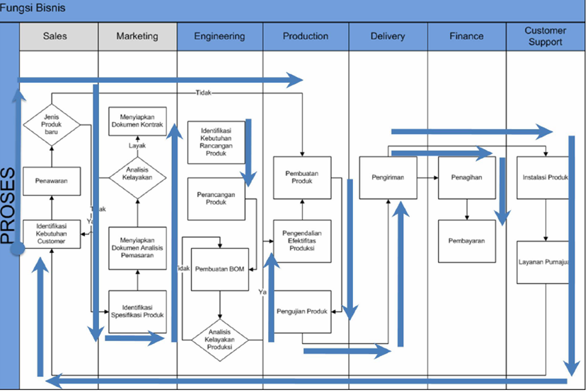


Slide 4
Keterkaitan antara modulmodul ERP dengan proses-proses penting pada perusahaan dapat digambarkan melalui keterkaitan antara konsep rantai nilai (value chain) dan dukungan modul ERP yang diperlukan.

Slide 5
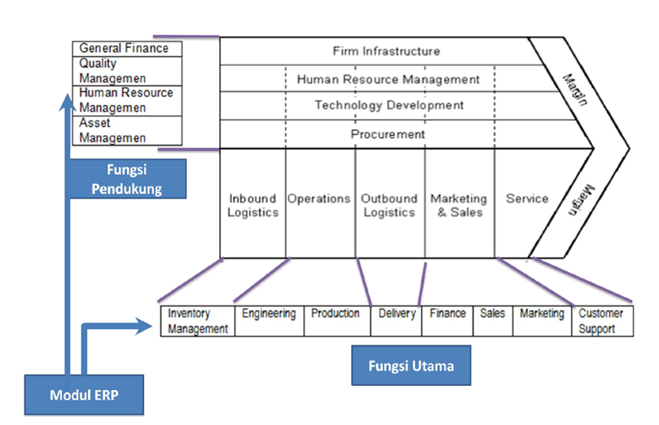

Slide 6
Modul ERP
Secara modular, software ERP biasanya terbagi atas modul utama yakni Operasi serta modul pendukung yakni Finansial dan akuntasi serta Sumber Daya Manusia.
Modul Operasi
General Logistics
Sales and Distribution
Materials Management
Logistics Execution
Quality Management
Plant Maintenance
Customer Service
Production Planning and Control
Project System
Environment Management

Slide 7
Modul Finansial dan Akuntansi
General Accounting
Financial Accounting
Controlling
Investment Management
Treasury
Enterprise Controlling

Slide 8
Modul Sumber Daya Manusia
Personnel Management
Payroll
Training and Event Management
Organizational Management
Travel Management

Slide 9
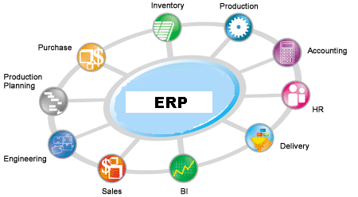

Slide 10
Modul logistik juga merupakan modul yang terintegrasi dengan modul yang lainnya, yaitu:
Modul Production Planning.
Modul Enterprise Controlling.
Modul Sales Distribution.
Modul Material Management.
Modul Plant Maintenance.
Modul Quality Management

Slide 11
Modul- modul Pada Paket ERP
Modul Operasi
a. General Logistics (LO)
Logistik, definisinya adalah proses flow atau aliran pendistribusian yang efisien dan penyimpanan barang dari titik asal/ produksi ke titik konsumsi/customer.
Logistik adalah bagian dari proses Supply Chain, yaitu suatu metode untuk mengontrol aliran barang.
Atau dalam kata lain adalah Logistik adalah proses pergerakan barang dari gudang menuju tangan konsumen.

Slide 12
b. Sales and Distribution (SD)
Sales dan distribusi merupakan ujung tombak dari suatu perusahaan untuk mencapai tujuan dari perusahaan tersebut.
Sales menitik beratkan pada tehnik dan mencari pasar untuk produk.
Sales harus selalu ditunjang dengan proses distribusi yang baik. Proses distribusi harus merata dan harus menerapkan prinsip on time delivery.

Slide 13
Lanjutan
Desain dari modul Sales Distribution difokuskan kepada penggunaan strategi penjualan yang sensitif terhadap perubahan yang terjadi dipasar.
Prioritas utama dari penggunaan modul ini adalah untuk membuat struktur data yang mampu merekam, menganalis dan mengintrol aktivitas untuk memberikan kepuasan kepada pelanggan dan menghasilkan profit yang layak dalam priode akuntansi yang akan datang

Slide 14
c. Material Management (MM)
Tujuan dari modul ini adalah mengoptimasi semua proses yang terkait dengan perencanaan,pengadaan, pembelian hingga penyimpanan material. Manfaat yang diperoleh antara lain:
Otomasi evaluasi pemasok
Tingkat biaya pengadaan dan penyimpanan yang lebih rendah pada inventory dan manajemen pergudangan.
Terintegrasi dengan verifikasi penagihan (invoice)

Slide 15
d. Logistics Execution (LE)
Modul LE juga merupakan modul yang terintegrasi dengan modul yang lainnya, yaitu modul PP, EC, SD, MM, PM dan QM. Pada intinya, modul ini fokus pada pengaturan logistik dari masa purchasing hingga distribusi. Dari purchase requisition, good receipt hingga delivery.

Slide 16
e. Production Planning (PP)
Modul PP ini berfungsi dalam merencanakan dan mengendalikan jalannya material sampai kepada proses pengiriman produk.

Slide 17
f. Plant Maintenance (PM)
Modul PM berfungsi untuk mendukung dan mengontrol pemeliharaan peralatan dan bangunan secara efektif, mengatur data perawatan, dan mengintegrasikan data komponen peralatan dengan aktivitas operasional yang sedang berjalan.

Slide 18
g. Quality Management(QM)
Salah satu fungsi dari modul QM adalah untuk menyediakan master data yang dibutuhkan berdasarkan rekomendasi dari ISO9000 series.

Slide 19
h. Project System (PS)
Modul PS dikonsentrasikan untuk mendukung kegiatan kegiatan berikut ini:
Perencanaan terhadap waktu dan nilai
Perencanaan detail dengan penggunakan perencanaan cost element atau unit cost dan menetapkan waktu kritis, pendeskripsian aktivitas dan penjadwalan.
Koordinasi dari sumber daya melalui otomasi permintaan material, manajemen dan kapasitas material, serta sumber daya manusia
Monitoring terhadap material, kapasitas dan dana selama proyek berjalan.
Penutupan proyek dengan analisis hasil dan perbaikan

Slide 20
i. Customer Service (CS)
CS dirancang khusus untuk memenuhi kebutuhan perusahaan pengolahan untuk pemrosesan order penjualan, manajemen hubungan pelanggan (CRM), distribusi fisik, faktur, dan aktivitas pelanggan terkait.
CS modul menawarkan kemampuan untuk memproses perkiraan penjualan, pesanan perusahaan, dan jadwal rencana pengiriman.

Slide 21
j. Environment Management
Produsen berada di bawah tekanan dari semua lini untuk mendokumentasikan dampak lingkungan mereka.
Dokumentasi ini mungkin dimaksudkan terutama untuk membuktikankepatuhan dengan mandat pemerintah, bersaing untuk bisnis dalam permintaan untuk proses informasi,atau untuk memberikan dukungan keputusan untuk suara praktek pengelolaan lingkungan.

Slide 22
Lanjutan
Terlepas dari bagaimana dampak lingkungan digunakan, dalam sebagian besar perusahaan manufaktur, data tentang bagaimana operasi berdampak pada udara, air dan tempat pembuangan sampah adalah sulit jika tidak mungkin untuk mendapatkan.

Slide 23
2. Modul Keuangan
Menyediakan fasilitas untuk menjalankan fungsi manajemen keuangan dan dukungan analisis berbagai lokasi bisnis.
Modul keuangan memiliki serangkaian subsistem :
Financial Accounting (General Ledger, AR/AP, Special Ledger, Fixed Asset Accounting, Legal Consolidation).
Controlling (Overhead Cost Controlling, Activity Based Costing, Product Cost Accounting, Profit Analysis)
Investmen management (Planning, Budget, Control)
Treasury (Cash Management, Treasury Management)
Enterprise Controlling (EIS, Busines Plan and Budget, Profit Center Cost)

Slide 24
2.1. Akuntansi Keuangan
Menyediakan kendali atas seluruh perusahaan dan integrasi informasi keuangan yang sangat penting bagi pengambil keputusan.
Beberapa fitur penting akuntansi keuangan:
Penelusuran transaksi dari hulu ke hilir, dari laporan hingga transaksi awal, perhitungan total hingga rincian.
Integrasi, sentralisasi dan fleksibilitas atas pengendalian keuangan perusahaan.
Kesesuaian dengan standar akuntansi nternational.
Modul- modul umum yang berada pada kelompok subsystem akuntansi dan keuangan :

Slide 25
Modul- modul umum yang berada pada kelompok subsystem akuntansi dan keuangan :
General Ledger
Dukungan strukturisasi alokasi/penggunaan biaya dan transaksi keuangan berdasarkan kelompok tertentu.
Otomatisasi dan distribusi aplikasi sehingga semua perubahan dan pembaruan data dapat otomatis.
Kostumisasi pelaporan keuangan yang dokumenya dapat di modifikasi sesuai kebutuhan keuangan.

Slide 26
b. Account Receivable dan Payable
Transaksi ini terintegrasi dengan data pada GL dan area bagian penjualan dan distribusi.
Transaksi AR/AP secara otomatis dijalankan setiap terjadi transaksi akuntansi yang berhubungan dengan modul lain (meliputi integrasi internet, manajemen doc dan EDI)

Slide 27
c. Asset Accounting
Untuk mengelola kekayaan tetap (fixed Asset).
Berperan sebagai subledger dari General Ledger dan menyediakan transaksi rinci yang berhubungan dgn aset.
Dukungan terhadap siklus hidup asset (mulai dari akuisisi sampai tidak terpakai lagi).

Slide 28
d. Legal Consolidation
Pernyataan keuangan harus terintegrasi secara efektif dengan data operasional setiap individu pd perusahaan.
Erat hubungan dengan akuntansi keuangan dan transfer data langsung dari pernyataan individu kedalam laporan konsolidasi.
Menyajikan data dari berbaai sudut pandang.
Masing-masing sudut pandang dapat dijadikan bahan pembuatan laporan yang sesuai aspek hukum dan bisnis.

Slide 29
2.2 Controling
Menyediakan dukungan fungsi-fungsi biaya internal yang efektif.
Menyediakan informasi umum yang digunakan dalam proses kendali kuangan.
Mendukung pembuatan laporan-laporan
controling.
Modul-modul yang umum pada controling:

Slide 30
Overhead Cost Controling : mengontrol peningkatan biaya tidak langsung (overhead)yang biasanya diarahkan ke produk tertentu.
Cost Center Accounting : menganalisis adanya overhead pada organisasi. Sistem menyediakan fasilitas pengalokasian dan penelusuran penetapan biaya.
Overhead Order : mengumpulkan dan menganalisis biaya berdasarkan ukuran individu internal.
Product Cost Controling : menentukan biaya yang ditimbulkan dari pembuatan sebuah produk. Penting untuk menentukan batas harga terendah produk.
Cost Object Controlling : modul untuk memonitor order diarea produksi. Terintegrasi dengan komponen logistik sehingga mampu menyajikan informasi seketika atas biayaaktual dan perhitungan biaya yang sudah berjalan.
Profitability Analysis : digunakan untuk mempelajari sumber sumber pengembalian biaya. Penentuan alokasi biaya berdasarkan atas pendapatan yang ditetapkan

Slide 31
2.3 Investment Management
Mendukung proses investasi mulai dari rencanaan hingga investasi.
Perencanaan dan anggaran investasi dapat dibuat dari tingkat tertinggi dari order tertentu dapat di breakdown secara hirarki berdasarkan alokasi pada masing-masing departemen.
Perencanaan dan pengalolaan distribusi modal. Perusahaan dapat memasukkan aplikasi proyek yang memerlukan modal dalam jumlah tertentu kemudian ditentukan proses evaluasi dan persetujuan yang akan digunakan.
Melakukan perencanaan dan ukuran tertentu.

Slide 32
2.4 Treasury
Efisiensi aliran dana jangka pendek, menengah dan panjang, dan antisipasi resiko merupakan aspek daya saing perusahaan.
Modul-modul pada treasury meliputi :
Cash Management : modul untuk menganalisis transaksi keuangan untuk periode tertentu. Transaksi pembayaran perusahaan meliputi cash holding (uang ditangan), cash inflow (aliran uang masuk), cash outflow (aliran uang keluar). Intinya cash management menjamin agar semua informasi untuk likuiditas (informasi sumber dan penggunan biaya) dapat tersedia dan dapat digunakan untuk analisis dan proses pengambilan keputusan.
Treasury Management : berfungsi untuk menyediakan fungsi untuk mengelola posisi dan perjanjian keuangan mulai dari order sampai transfer data ke bagian akunting.

Slide 33
2.5. Enterprise Controling
Modul yang mendukung fungsi pengendalian atas organisasi.
Modul-modul yang tersedia diantaranya :
Executive Information System : Menyediakan informasi untuk mengelola organisasi,
komponen ini mengintegrasikan data dari komponen ERP lainya dan data diluar ERP. Informasi yang disajikan berupa rekapitulasi dan overview serta dapat disajikan dalam bentuk drill down untuk analisis interaktif.
Business Planning and Budgeting : Menydiakan dukungan untuk unit bisnis atau group untuk menghitung target bisnis yang meliputi : perencanaan investasi utama, ROI, pencairan anggaran dan penelusuran.

Slide 34
3. Human Resources
Berfungsi untuk:
Memudahkan melaksanakan manajemen yang efektif dan tepat waktu terhadap gaji, benefit dan biaya yang berkaitan dengan SDM perusahaan
Melindungi data personalia dari pihak luar
Membangun sistem rekruitmen dan pembangunan SDM yang efisien melalui manajemen karir.

Slide 35
Modul HR terdiri dari :
a. Personel Management : mengatur, merencanakan dan juga mengendalikan diri sendiri.
b. Personnel Time Management : pengelolaan waktu bagi karyawan.
c. Payroll : pengajian bagi perusahaan – perusahaan dalam mengelola karyawan
d. Training and Event Management : mengadakan Pelatihan terhadap karyawan, baik pelatihan
terhadap karyawan baru maupun karyawan lama secara berkala dan event dimana perusahaan
mengadakan serangkaian acara- acara
penting yang berkaitan dengan kepentingan perusahaan.

Slide 36
e. Organizational Management : manajemen organisasi yang berfungsi mengelola secara profesional fungsi SDM bersama sama dengan manajer lini, karena pengelolaan SDM merupakan bagian dari tugas-tugas
seorang manajer dari fungsi manapun.
f. Travel Management : pengelolaan di mana manajemen mengadakan perjalanan untuk meningkatkan semangat kerja karyawan dan menambah pengetahuan mengenai keadaaan diluar perusahaan.

Slide 37
Thank You

